Slide 1
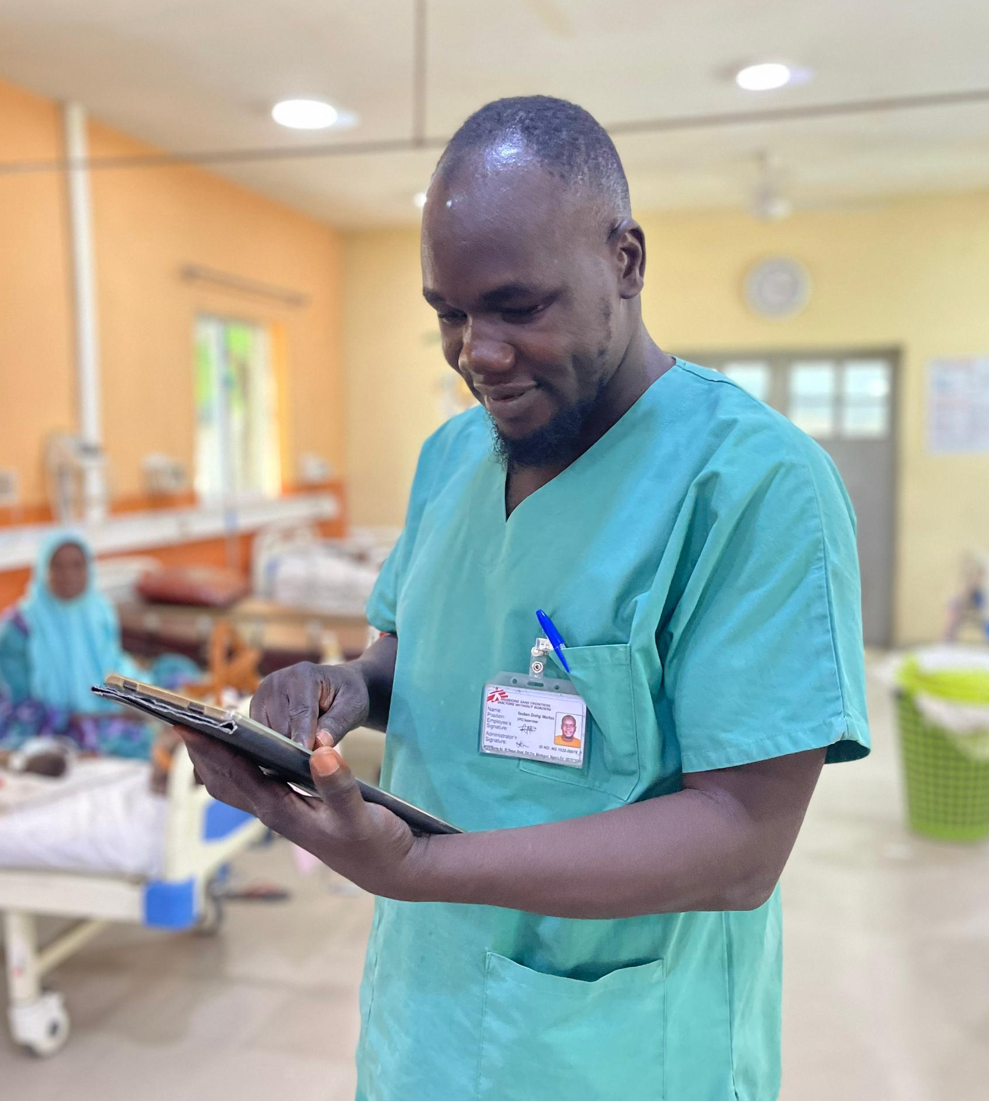
Apprentissage de la Résistance aux Antimicrobiens Améliorer la gestion de la résistance aux antimicrobiens dans les projets de MSF
Sarah Daho & Jinane Khraibani
Séminaire BUA dans les PRFI, SPILF – SAPI - ESCMID, Janvier 2026

Slide 2
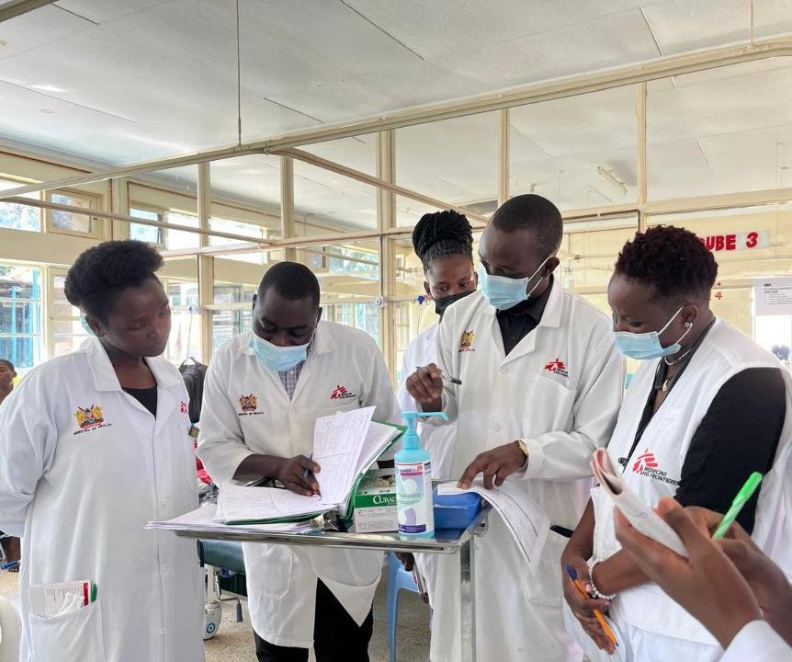



ANTIMICROBIAL RESISTANCE (AMR) LEARNING
Bon usage des antimicrobiens (BUA)
Supervision et gestion de la prévention et du contrôle des infections (PCI)
OBJECTIF
Améliorer la prévention et la gestion de la RAM dans les structures de santé appuyées par MSF en renforçant la mise en œuvre du programme de PCI et BUA.
COMMENT ?
Deux formations spécifiques de 10 mois, 160 heures, délivrées à distance incluant du mentorat individualié et des mises en applications professionnelles.
POUR QUI ?
Pour des praticiens de la PCI ou du BUA travaillant actuellement dans des structures appuyées par MSF
SITUATION ?
De 2021 à 2026, 5 cohortes, 218 diplômés, 80 étudiants actifs.
Notes:
La MSF Academy for Healthcare en association avec la British Society for Antimicrobial Chemotherapy (BSAC) ont développé 2 cours:
Bon usage des antimicrobiens (BUA)
Supervision et gestion de la prévention et du contrôle des infections (PCI)
Facilité en anglais et en français Sur la Plateforme d’apprentissage en ligne Tembo Les cours sont proposés gratuitement Diplôme de développement professionnel continu (CPD) accrédité par le Royal College of Pathologist du Royaume-Un et GAMSAS (Global Stewardship Accreditation Scheme)

Slide 3
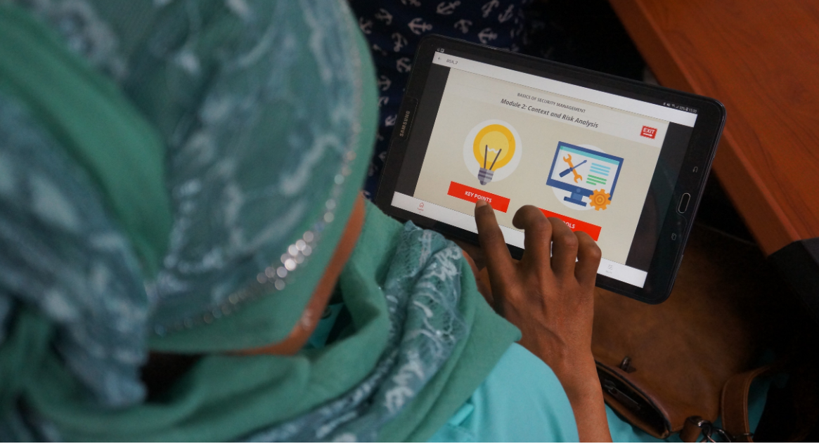
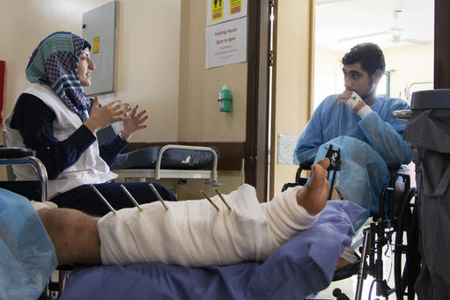
Comment se passe le transfert d’apprentissage ?
Apprentissage en ligne / en autonomie et classes virtuelles
Lieu de travail
1 - Apprentissage des connaissances, compétences et attitudes
Lectures
2 - Intégration de l’apprentissage
Études de cas,
3 - Transfert au travail
Devoirs au travail
4 – Résultats / qualité des soins
Audits
Webinaires / Conférences virtuelles
Actions mises en œuvre à partir du plan d’action basé sur les installations
Communauté de pratique
Mentorat individuel
Visite de terrain
Journal de l’apprenant
Forum pour contextualiser et partager
Classe virtuelle/ Atelier de groupe avec des experts en BUA/microbiologie/qualite de soins
Journal club
Présentation de cas
Quiz
Comité BUA fonctionnel
Application et pratique / Mentorat clinique
Dans des conditions spécifiques
Base de connaissances
Notes:
You cannot expect someone to improve quality of care going directly from classroom training, or even practical skills lab training, to workstation.
-> It is necessary to support integration, i.e. the mobilisation of knowledge, know-how and interpersonal skills in context. First in a safe environment such as the classroom or skills lab, then in the workplace.
It's not because I've managed to do something during a training exercise that I'm going to be able to reproduce this performance at work: at work, there are a lot of things happening at the same time, I may fall back into my habits, wherever I'm disturbed by the urgency of the situation or other tasks. During the training the exercise seemed simple, but now that I have to apply it I have a lot of doubts and questions. => I need support (mentor, supervisor, colleague). But even with a transfer of learning mechanism there may still be barriers. For example, you know how to use equipment, but the equipment is not available.
Or, only one person on the team has taken the training, and the others continue to do as before and the person being trained is not encouraged and empowered to train their colleagues. It is important that the conditions are met in order to be able to achieve results. We know that the support and involvement of managers is key, for example.

Slide 4
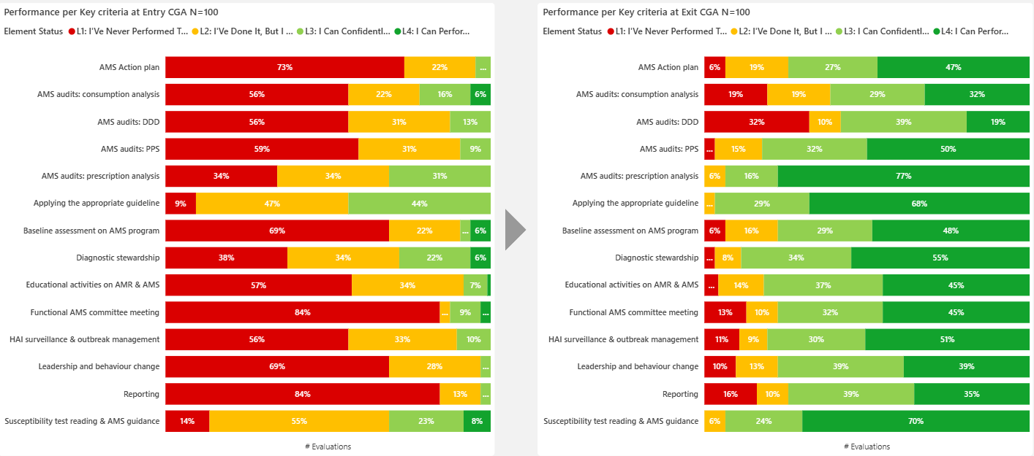
INITIATIVE D’APPRENTISSAGE RAM
RESULTATS & IMPACT
Taux de réussite des 4 cohortes (2021 – 2025): 90% de diplômés (216/239)
Amélioration des compétences techniques: AEC Avant/Après pour BUA

Slide 5
Quels sont les clefs de ce succès?
Le contenu du cours en e-learning, qui permet un accès élargi à des participants du monde entier, y compris dans des zones très reculées ou en conflit.
Le mentorat clinique individualisé, qui offre un accompagnement personnalisé sur les contenus du cours et facilite le transfert des apprentissages, notamment à travers les devoirs réalisés en milieu professionnel.
Le renforcement des liens avec les collègues de PCI et les équipes de gestion hospitalière, notamment via les travaux de groupe.
La création de communautés de pratique entre alumni, grâce aux groupes WhatsApp, à la facilitation de classes virtuelles par d’anciens diplômés, aux échanges de pratiques et aux discussions de cas en ligne (comme les Happy Hours).

Slide 6
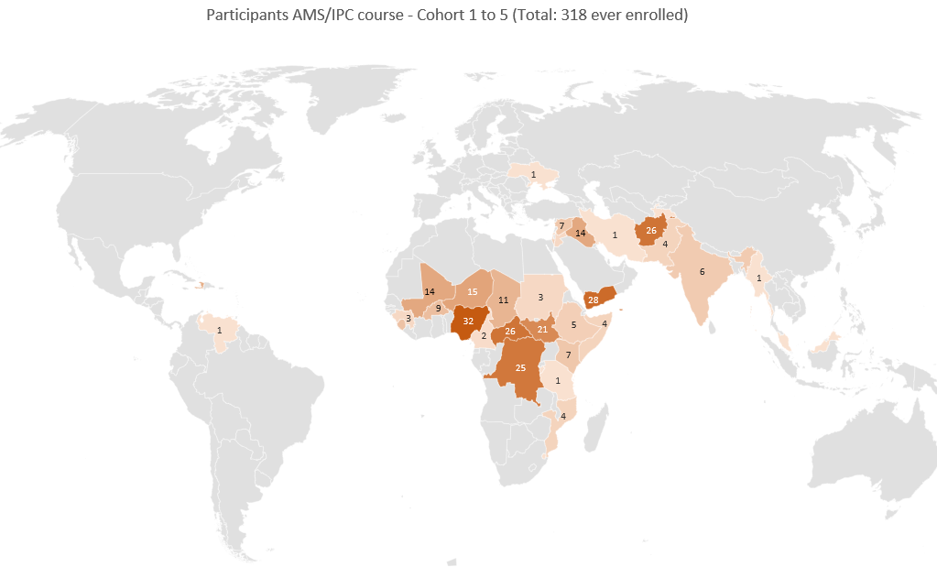
Accès possible depuis tout pays via le e-Learning (+ appui MSF)
Participants / pays (35 pays)
Nigeria | 32
Yemen | 28
Afghanistan | 26
Centrafrique | 26
Congo | 25
South Sudan | 21
Niger | 15
Bengladesh | 14
Iraq | 14
Mali | 14
Haiti | 13
Chad | 11
Burkina Faso | 9
Sierra Leone | 8
KENYA | 7
Syria | 7
India | 6
Ethiopia | 5
TO de Palestine | 5
Mozambique | 4
Pakistan | 4
Somalia / Somaliland | 4
Guinea Conakry | 3
Jordan | 3
Sudan | 3
Cameroun | 2
Burundi | 1
Eswatini | 1
Iran | 1
Malaysia | 1
Myanmar | 1
Tajikistan | 1
Tanzania | 1
Ukraine | 1
Venezuela | 1
Total | 318
35 pays, majoritairement PRFI
Notes:
un accès élargi à des participants du monde entier, y compris dans des zones très reculées ou en conflit.

Slide 7
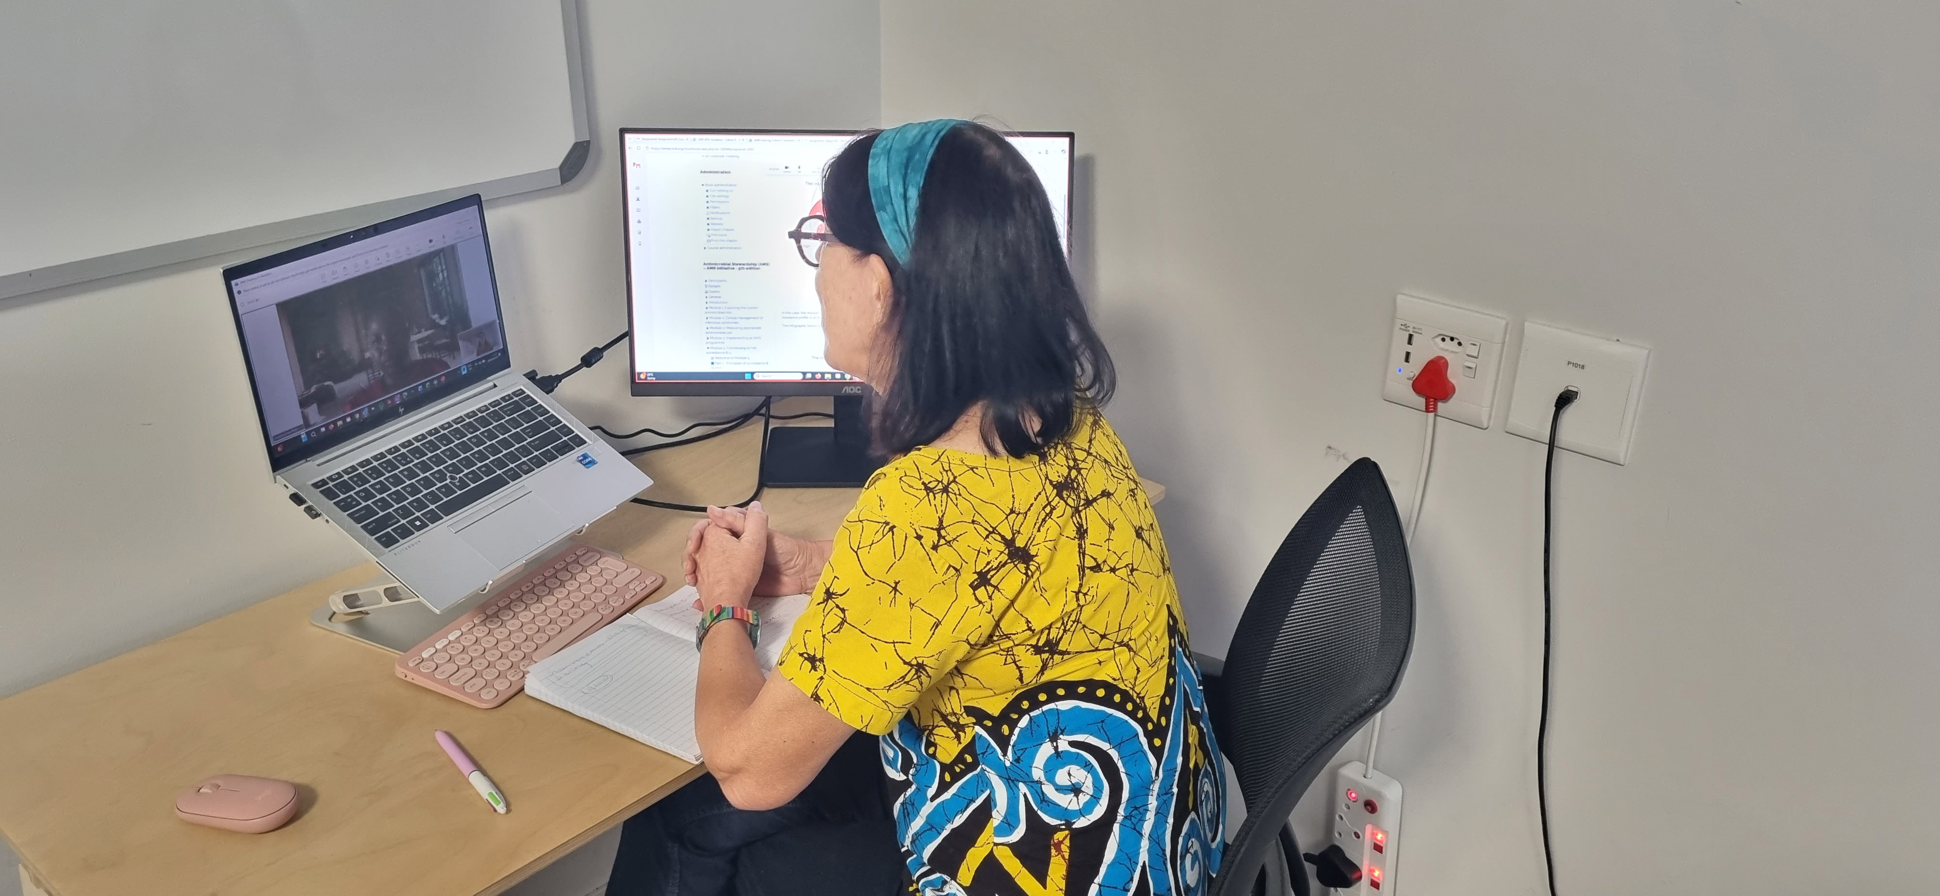
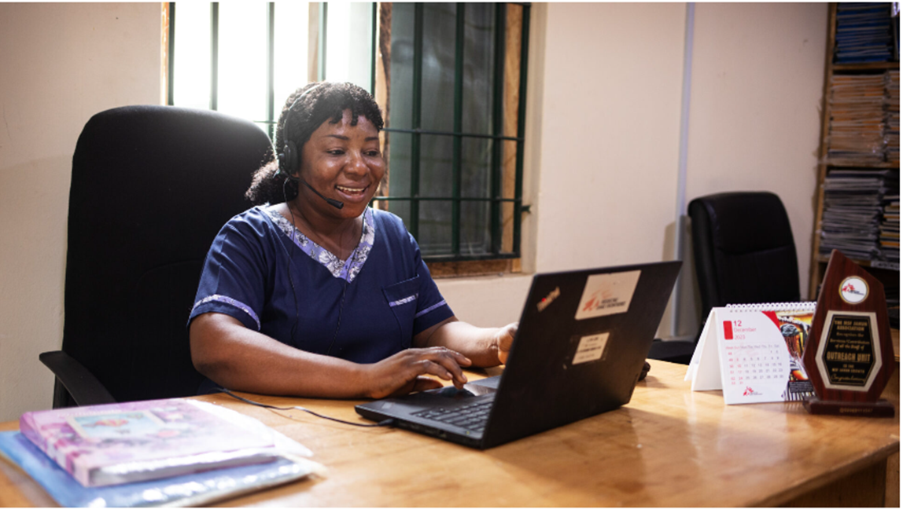
Mentorat Clinique individualisé
Un levier essentiel pour transformer les apprentissages en compétences pratiques
🎯 Pourquoi ?
Accompagnement personnalisé qui facilite :
La compréhension approfondie des contenus du cours
Le transfert des connaissances vers la pratique professionnelle, dans le contexte réel de l’apprenant
🛠️ Comment ?
Sessions individuelles en ligne bi-hebdomadaire
Classes virtuelles interactives et journal clubs pour approfondir les thématiques clés
Coaching sur les travaux professionnels, avec corrections et retours ciblés du mentor
Visites de support ou ateliers en présentiel sur le lieu de travail, lorsque les conditions le permettent
Modération des forums
👥 Qui sont les mentors ?
Infectiologues ayant été en charge de programme BUA dans un hôpital et experimenté MSF.
Experts en prévention et contrôle des infections (PCI), avec une solide expérience dans les contextes MSF

Slide 8
Renforcement des liens
Via les travaux de pratique professionnelle en groupe
Via les ateliers sur terrain
CONTENU DES COURS
Supervision et gestion de la PCI
Bon Usage des antimicrobiens (BUA)
Evaluation de la situation actuelle de la résistance aux antimicrobiens (RAM) et de la PCI dans la structure de santé
Mise en œuvre et suivi de la PCI en pratique clinique : précautions standard et additionelles
Mise en œuvre et gestion d’un programme PCI
Optimisation de l’environnement bâti et de l’utilisation des matériaux PCI
Contribution à la surveillance, prévention et a gestion des épidémies d’IAS
Evaluation de la situation actuelle de la résistance aux antimicrobiens (RAM) et du BUA dans la structure de santé
Prise en charge clinique des syndromes infectieux, identification des micro-organismes et de leurs schémas de résistance
Utilisation appropriée des antimicrobiens
Mise en œuvre d’un programme BUA
Contribution à la surveillance, prévention et a gestion des épidémies d’IAS
100 heures de théorie + 60 heures de mentorat clinique
Apprentissage en ligne + mentorat pour assurer une bonne intégration de l’apprentissage et son transfert sur le lieu de travail (suivi individualisé, classes virtuelles, travaux professionnels)
Ateliers BUA/PCI en présenciel dans les pays (RCA, Irak, Kenya, RDC, Yémen et Nigeria)

Slide 9
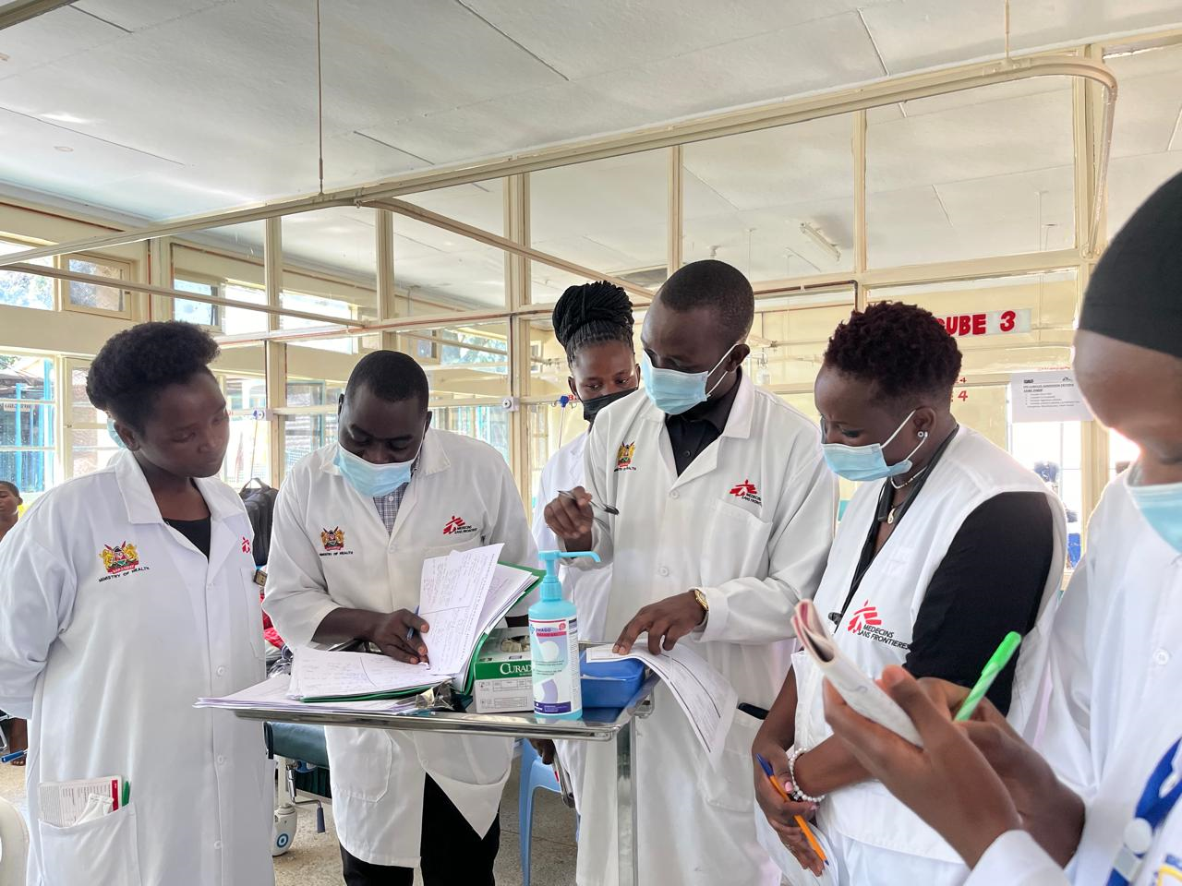
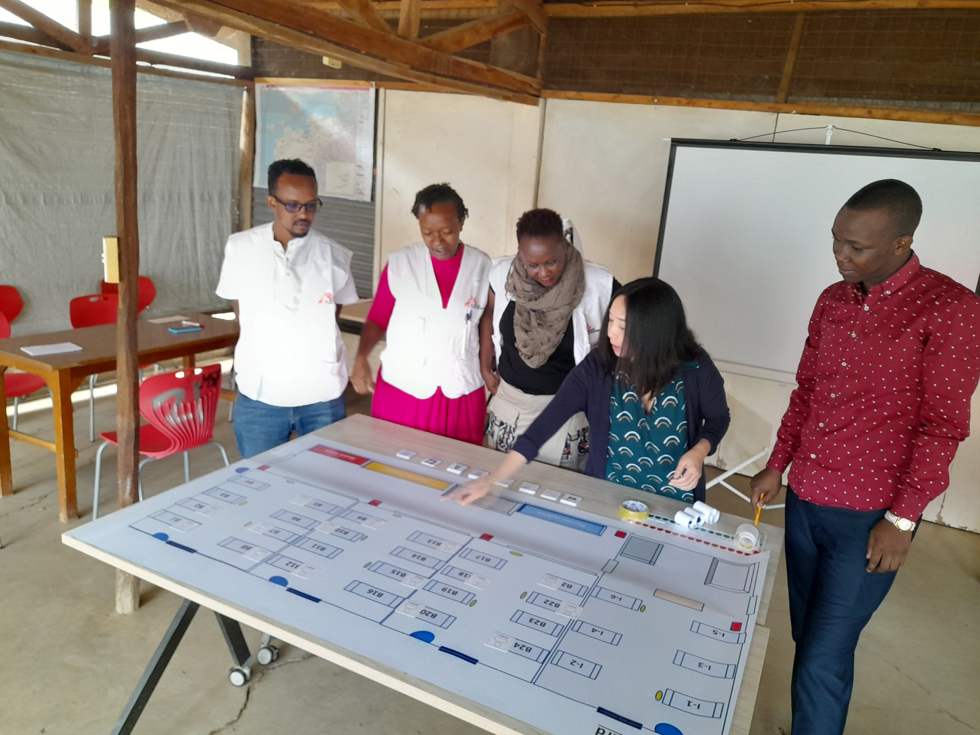
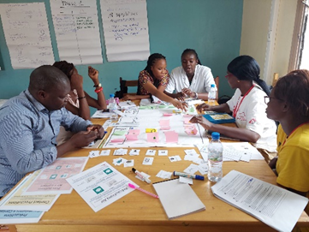
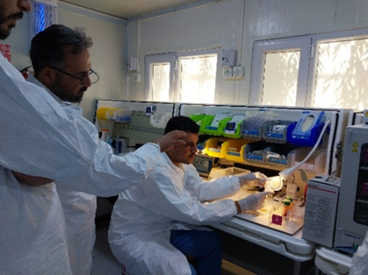
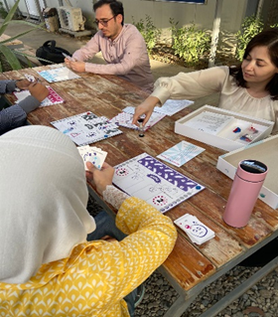
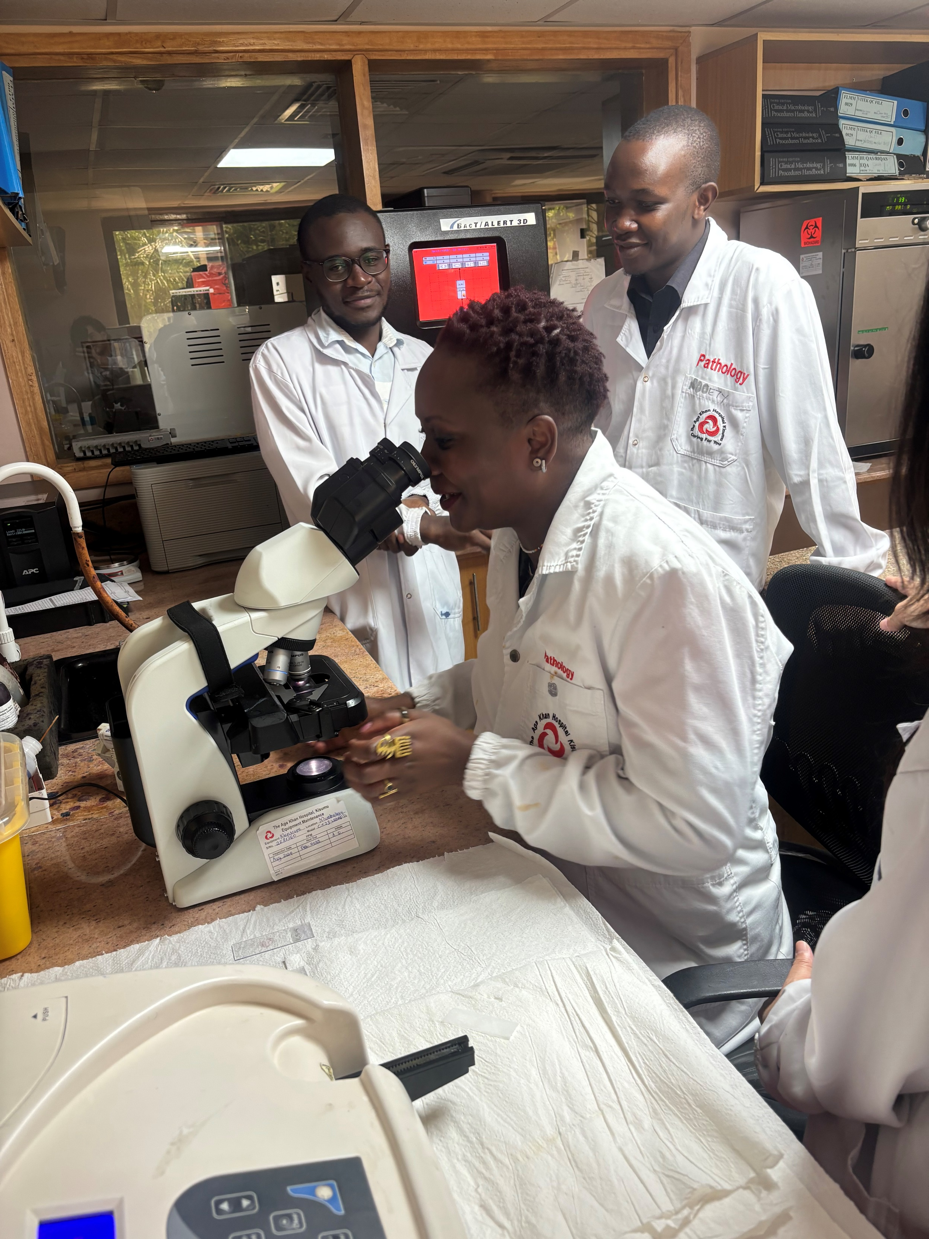
Atelier combine BUA/PCI en présenciel dans une structure de santé MSF
Audits et feedback
Simulation de l’épidémie d’infections nosocomiales
Visite du laboratoire de microbiologie
Jeux
Analyse des audits et préparation de réunion de Comité PCI ou BUA
Techniques de facilitation de formation

Slide 10
Développement de communautés de pratique entre alumni
Continuité
Les anciens participants continuent à apprendre, échanger et contribuer grâce à différentes activités :
Groupes WhatsApp pour maintenir le lien, poser des questions et partager des ressources.
Animation de classes virtuelles par d’anciens diplômés, favorisant l’apprentissage entre pairs.
Échanges de pratiques et discussions de cas en ligne, notamment lors des Happy Hours.
Participation à des conférences pour rester à jour et représenter la communauté.
Contribution à des projets de recherche liés à l’AMR, BUA ou à la PCI.
Participation à des ateliers BUA/PCI, en tant qu’apprenants ou formateurs.
Possibilité de devenir mentor, afin d’accompagner les nouvelles cohortes et renforcer la dynamique de pair‑à‑pair.

Slide 11
Défis ?
Technologiques
Apprentissage en ligne (dépendance au WIFI - faible connexion: un facteur dissuasif)
Expédition compliquée des tablettes pour apprenants
Difficulté de navigation sur la plateforme d’apprentissage
Faible maîtrise informatique
RH
Fort roulement du personnel dans les projets MSF
Temps d’apprentissage insuffisant dédié (6 heures par semaine)
Charge de travail dans le projet/priorités = retard de cours
Manque de soutien de la part de la hierarchie dans les projets par manque de compréhension de BUA
Contexte
Changement de contrats, insécurité
Difficulté à mettre en œuvre le programme BUA quand tout nouveau

Slide 12
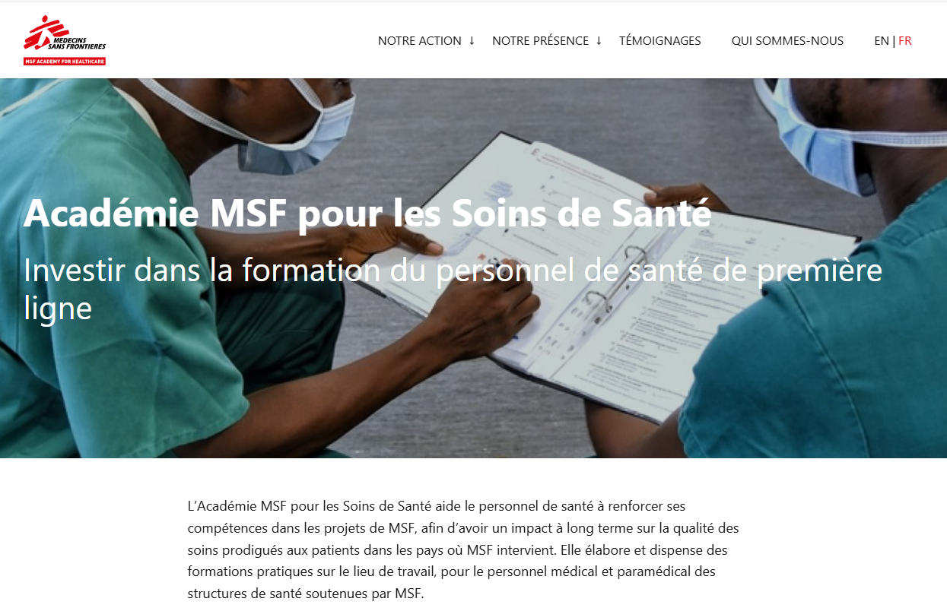
PLUS d’INFOS
Site web de l’Académie: https://academy.msf.org/fr/
Intranet MSF international Sharepoint
(catalogue and outils pédagogiques)
https://msfintl.sharepoint.com/sites/MSF_Academy_for_Healthcare
Videos
youtube.com/@MSFAcademyforHealthcare
Témoignages de participants
academy.msf.org/stories

Slide 13
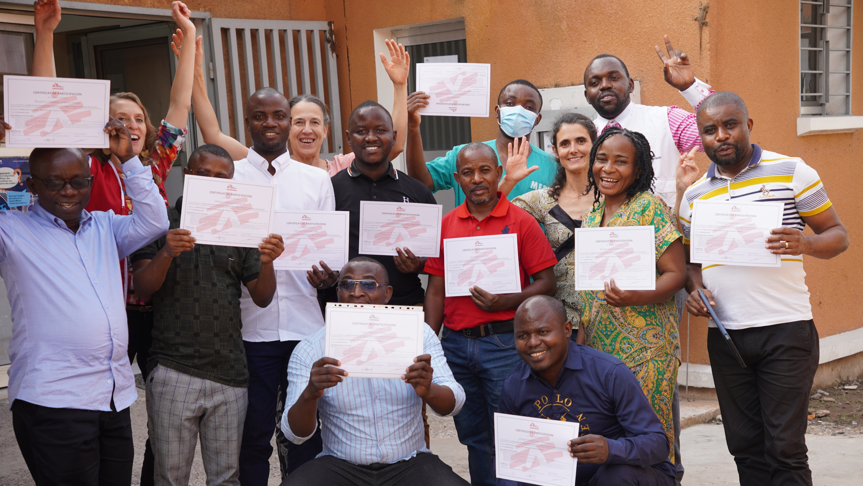
Thank you

